Slide 1
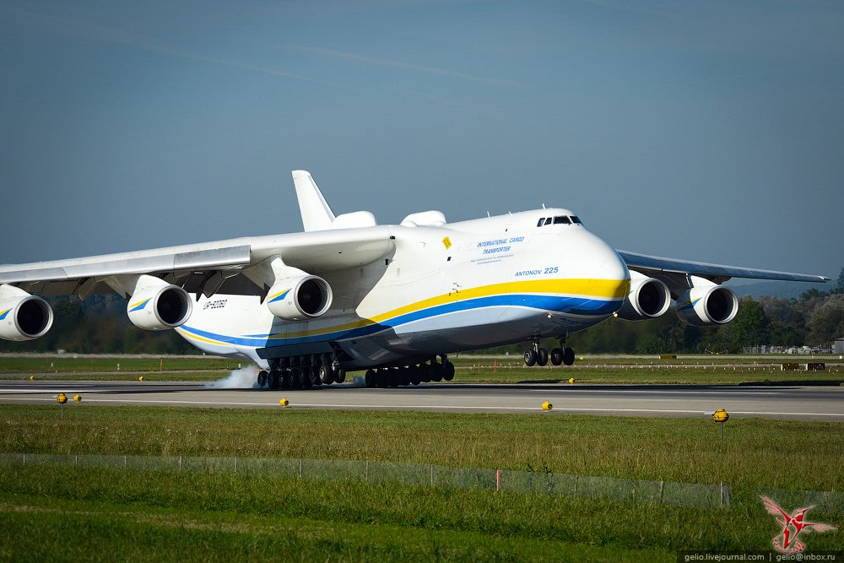
Реактивний рух

Slide 2
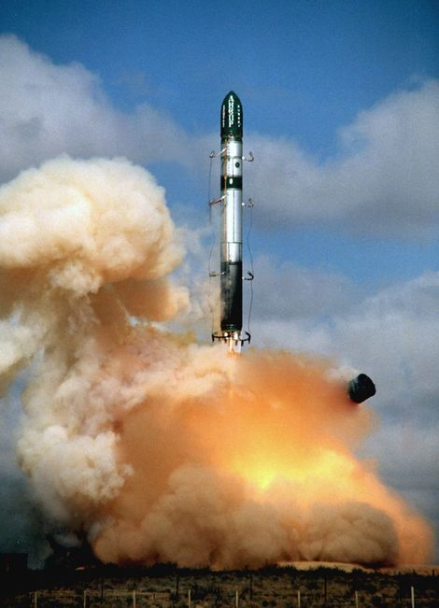
У фізиці за останні кілька століть були зроблені особливо важливі відкриття. Тоді як природа залишається практично незмінною, техніка розвивається стрімкими темпами. У наш час принцип реактивного руху широко застосовується не тільки різними тваринами і рослинами, але також в космонавтиці і в авіації.

Slide 3
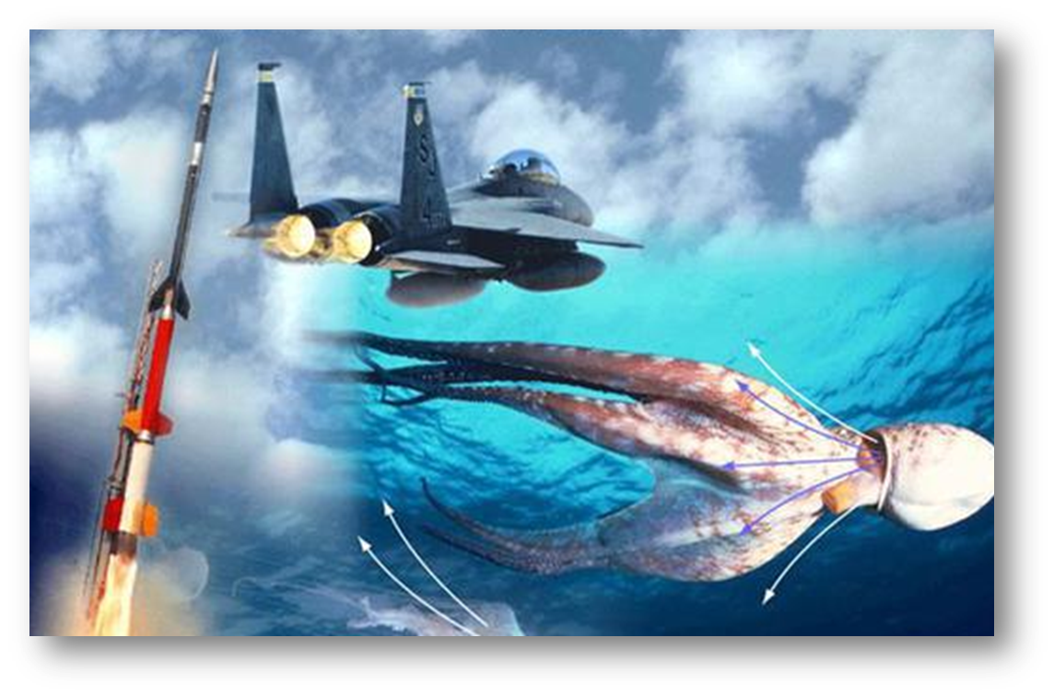
Реактивний рух — це рух, який виникає внаслідок відділення з певною швидкістю від тіла якоїсь його частини.
Цей рух люди використовують для здійснення польотів у космос.

Slide 4
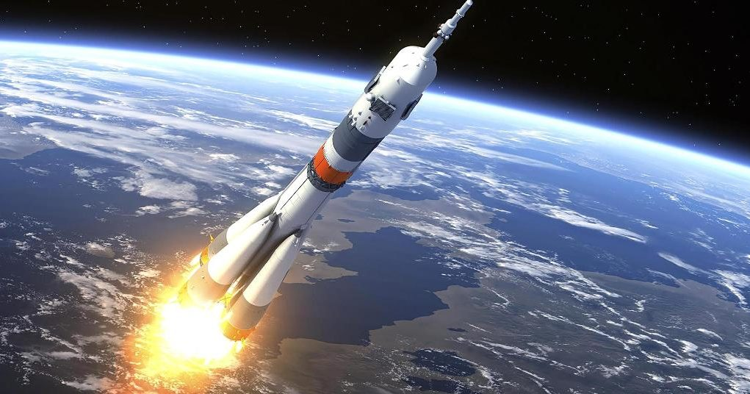
У космічному просторі відсутнє середовище, яке тіло могло б використовувати для взаємодії, щоб змінити модуль і напрямок своєї швидкості. Саме тому для польотів в безповітряному просторі можна використовувати лише ракети.

Slide 5
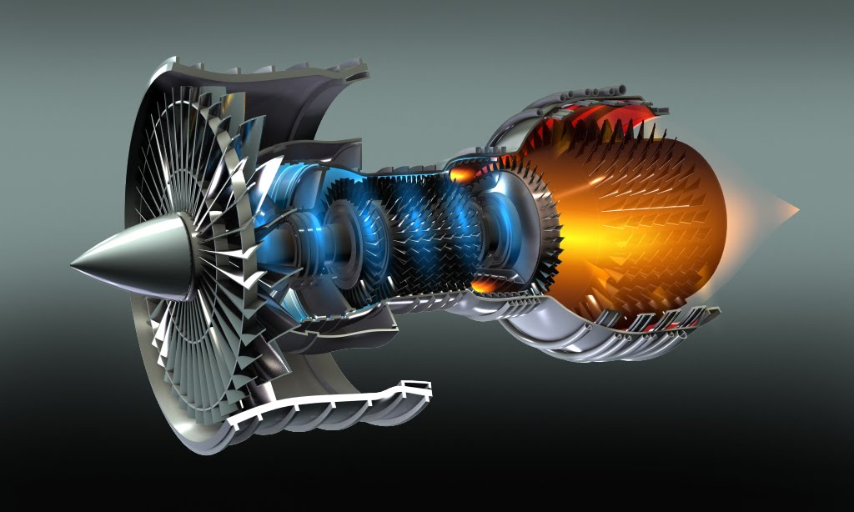
Реактивний двигун — двигун-рушій, що створює реактивний рух внаслідок швидкого витікання робочого тіла із сопла, найчастіше робочим тілом є гарячі гази, що утворюються внаслідок спалювання палива у камерах згоряння.

Slide 6
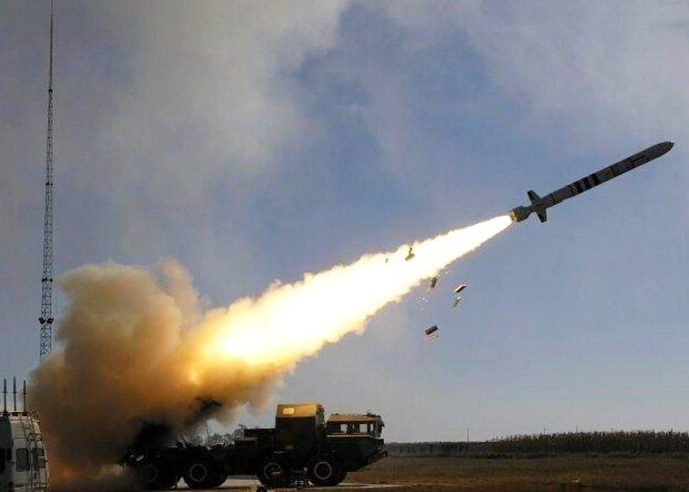
«Вільха» — проект зі створення ракетного комплексу з коригованим боєприпасом на основі реактивної системи залпового вогню 9К58 «Смерч».

Slide 7
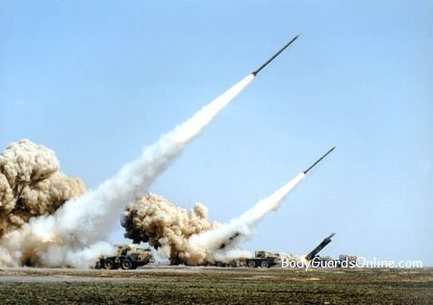
«Смерч» — реактивна система залпового вогню калібром 300 мм

Slide 8
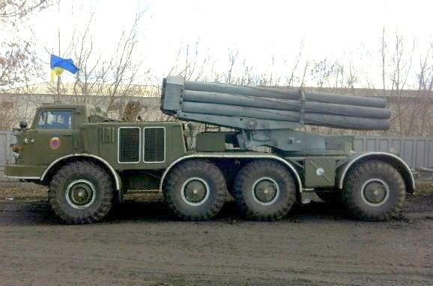
Реактивна система залпового вогню «Ураган». Дальність стрільби комплексу — до 35 км.

Slide 9
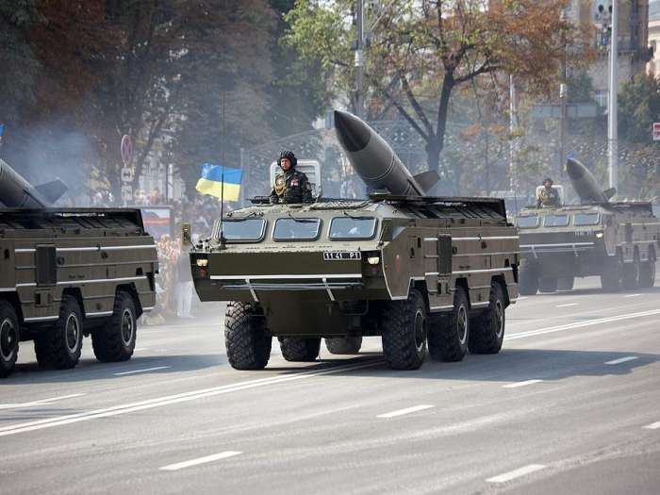
Тактичний ракетний комплекс «Точка-У»

Slide 10
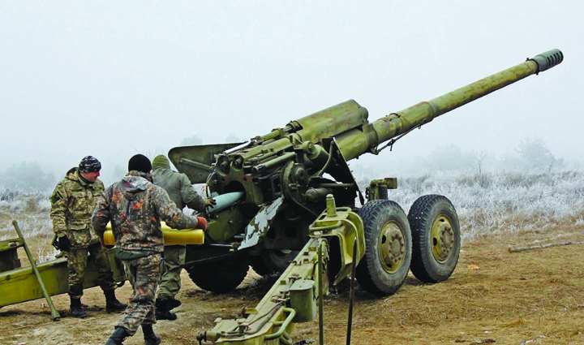
Гармата « Гіацинт» облаштована напівавтоматичним затвором, гідропневматичним акумулятором, використовуючи енергію відкату, ланцюговим досилачем для роздільної досилання снаряда і гільзи з зарядом в камору ствола.

Slide 11
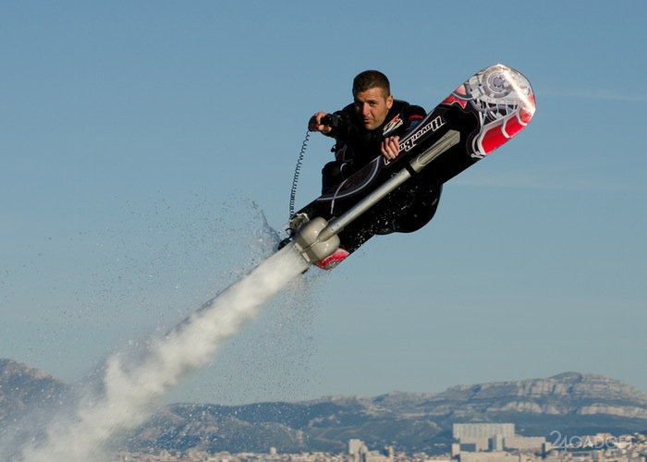
Сьогодні активно використовується реактивний рух в побуті, природі і техніці. Однак людство не повинне зупинятися на досягнутому. Попереду нові горизонти.
Хочеться вірити, що реактивний рух в природі і техніці надихне когось на нові відкриття.

